Slide 1
令和5年度 「誰もが気軽にスポーツに親しめる場づくり総合推進事業（民間スポーツ施設の公共的活用推進事業）」
１０：００から説明会を開始いたします。
時間まで、お待ちください。
皆様、以下の設定を行ってください。
表示される名前を「自治体・会社・団体名_氏名」（例：スポーツ庁_●●）
①画面下部のメニューから「参加者」をクリック
②自分の名前にカーソルを合わせ、「詳細」をクリック
③「名前の変更」をクリック
④表示させる名前を入力し、「OK」をクリック

Slide 2
令和5年度 「誰もが気軽にスポーツに親しめる場づくり総合推進事業（民間スポーツ施設の公共的活用推進事業）」
説明会
令和５年３月２０日
スポーツ庁 参事官（地域振興担当）

Slide 3
公募内容の説明
＜本日の流れ＞
１
①事業の内容
②事業の流れ（イメージ）
③企画提案書の留意点・審査基準
２
質疑応答
挙手ボタンより、手を挙げて質問してください

Slide 4
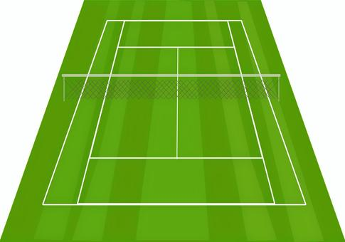
①民間スポーツ施設の公共的活用推進事業
※本事業は交付金ではなく、委託業務であるため、モデルを構築するための事業
第３期スポーツ基本計画 ⑩スポーツ推進のためのハード、ソフト、人材
（「質」的充実）
イ 国は、民間スポーツ施設や大学スポーツ施設を含め、地域に存在する多様なスポーツ施設の有効活用を推進する。
※個人所有の町道場や球技場、企業所有の福利厚生施設を想定
◎地域のスポーツ環境を確保・充実していくために…
民間スポーツ施設（町道場など個人所有の施設を含む）など、地域のスポーツ資源を最大限活用していくことが求められる。
本事業における民間スポーツ施設
1）個人所有の町道場や球技場（以下、「町道場等」という） 2）企業所有の福利厚生施設（以下「職場スポーツ施設」という）
モデルの
構築
＜現状＞
既存ストックの
フル活用
公共的活用
※
地域課題※の解決やまちづくりへの波及
※スポーツをする場や機会が少ない、スポーツ実施率が低い、住民の体力低下・健康不振、多世代交流機会の希薄、交流人口の減少、地域経済の衰退等
（これらに限定するものではない。）
0時
24時
社員利用
稽古利用
（空き時間）
【本事業（例）】
①取組の検討
関係者による検討会議や意見聴取等により、具体的な取組案の構築
②取組の実証及び効果検証
一定期間、試行的な実証
取組の効果や課題の把握、検証
公共的活用のモデル構築
次年度以降、継続的に実施できる仕組み（収益性等）の構築

Slide 5
②事業の流れ（イメージ）
キックオフ
MTG
■採択通知後、キックオフミーティングの実施
・業務内容の確認 ・業務計画書等の作成依頼 ・意見交換等
事業実施
■契約後、事業開始時の打合せ
〇進捗報告様式の提出（〆翌月５日）
実施内容・今後の予定・課題等
〇打合せ記録簿（〆翌月５日）
■事業実施
〇随時、共有・相談
・アンケート調査
・検討会の内容
・各種事業実施にあたっての相談
など
メールや電話等
その他、打合せ計４回程度想定
（オンライン可）
伴走的な
支援
①取組の検討
関係者による検討会議や意見聴取等
により、具体的な取組案の構築
スポーツ庁へ
提出
会議等へ
同席
②取組の実証及び効果検証
一定期間、試行的な実証
取組の効果や課題の把握、検証
実証の
視察
■事業終了時の打合せ
報告書
精算書類
〇スポーツ庁へ業務報告書の提出
〆令和6年３月15日（金）
〇スポーツ庁へ精算書類の提出
工期：令和6年３月27日

Slide 6
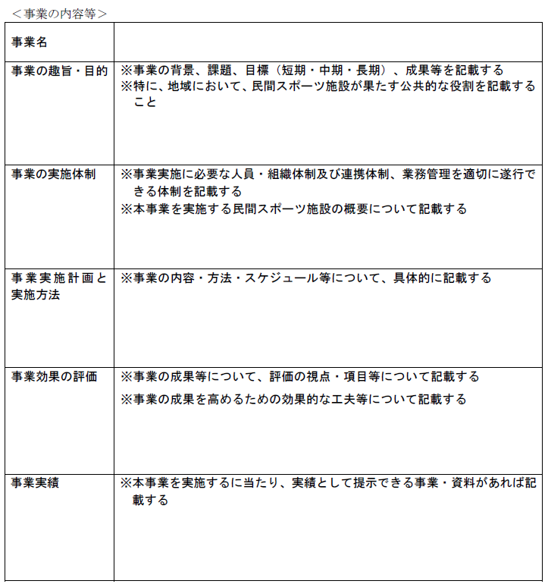
③企画提案書の留意点・審査基準
様式：企画提案書
＜審査基準＞
（３）本事業の実施により、民間スポーツ施設が公共的な役割（地域課題の解決やまちづくりへの波及等）を担う取組であること。
取組を実施することによって、どのような地域課題に寄与するか等、民間スポーツ施設が果たす「公共的な役割」を記載してください。
（例）スポーツをする場や機会が少ない、スポーツ実施率が低い、住民の体力低下・健康不振、多世代交流機会の希薄、交流人口の減少、地域経済の衰退等（これらに限定するものではない。）
（３）公共的活用の促進に向けた取組を推進するにあたり、施設管理者、地方公共団体、利用団体等の関係者が連携した内容となっていること。
(4)民間スポーツ施設に関する公共的活用の促進に向けた取組案について、具体的な内容になっているとともに、試行的な実証を行う際に、その実施方法が適切であること。
(4)取組の効果測定や課題の把握、検証結果に基づく机上でのシミュレーション等
取組の実施において、公共的な役割を果たしているか把握するための検証方法（定量・定性）やその検証項目について記載してください。また、検証結果に基づき、次年度以降、継続的・持続的に実施できるよう経済的なシミュレーションについても記載してください。

